Slide 1
第四章 妇科疾病的治法概要

Slide 2
第六章 妇科疾病的治法概要
第一节 常用内治法

Slide 3
一、调理脏腑
（一）滋肾补肾
滋肾补肾是治疗妇科疾病最重要的治法。
总的大法：平补、温补、滋补
用药不宜峻补呆填
善补阳者必“阴中求阳”，补阴者必
“阳中求阴”，则生化无穷，泉源不竭。

Slide 4
一、调理脏腑
1 滋养肾阴 肾阴不足或肾精亏损者，可致月经不调、更年期综合征、先兆流产、不孕症等。治益滋养肾阴，填精益髓、补益冲任。常用方：六味地黄丸、左归丸、养精种玉汤
2 温补肾阳 “益火之源，以消阴翳”
肾阳不足，命门火衰，易致月经后期、月经过少、痛经、闭经、崩漏、胎动不安、不孕症等。常用方：肾气丸、右归丸、温胞饮、艾附暖宫丸等。
3 补益肾气 平调肾之阴阳
肾气不足所致月经失调、崩漏、闭经、滑胎、子宫脱垂等。常用方：肾气丸、寿胎丸、归肾丸、大补元煎、补肾固冲汤、毓麟珠、二仙汤等。

Slide 5
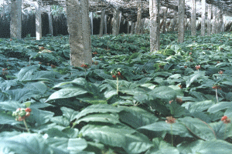
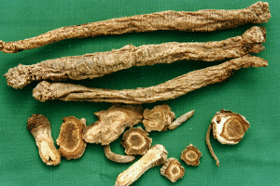
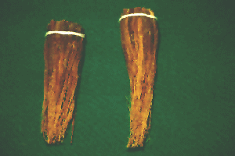
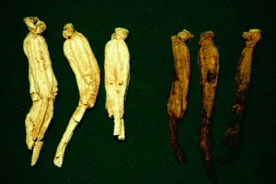
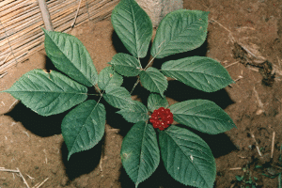
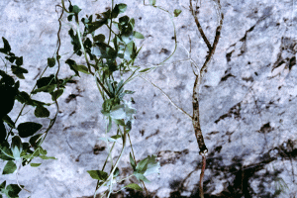
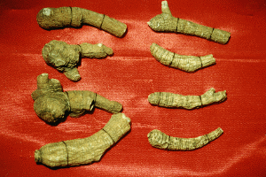
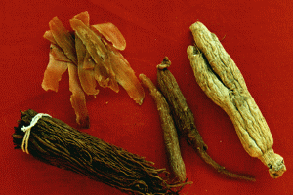
人参

Slide 6
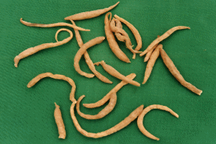
太子参 西洋参

Slide 7
一、调理脏腑
（二）养心安神
心主神明，为君主之官，五脏六腑之大主，又主血脉，心在妇女生理活动中具有重要作用。
1.养血安神：四物汤、归脾汤等；
2.清心安神：天王补心丹、二齿安神汤等。

Slide 8
一、调理脏腑
（三）疏肝养肝
疏肝养肝是治疗妇科疾病的重要法则。
1.疏肝解郁
肝郁气滞，疏泄失常，使冲任气血失调导致月经不调、痛经、闭经、妊娠高血压综合征、不孕等。常用方：柴胡疏肝散、逍遥散、丹栀逍遥散。
2.养血柔肝
常用方：杞菊地黄汤、一贯煎、四物汤、羚角钩藤汤、镇肝熄风汤。

Slide 9
一、调理脏腑
（三）疏肝养肝
3.扶脾抑肝
常用方：痛泻要方
4.疏肝清热利湿
常用方：龙胆泻肝汤、清肝止淋汤、四妙散等。
青春期少女以“滋肾补肾”为主，妇女以“疏肝养肝”为主。

Slide 10
一、调理脏腑
（四）健脾和胃
1.健脾养血
常用方：八珍汤、人参养荣丸。
2.健脾除湿
常用方：完带汤、白术散、苍附导痰丸、二陈汤等。
3.补气摄血
常用方：生脉散、上下相资汤、举元煎、固本止崩汤、独参汤等
4.和胃降逆
香砂六君子汤、理中汤、小半夏茯苓汤、橘皮竹茹汤等。

Slide 11
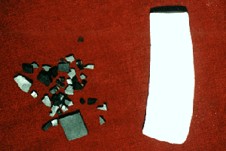
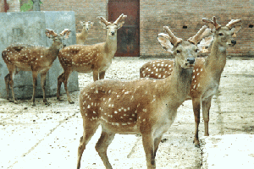
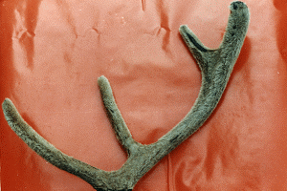
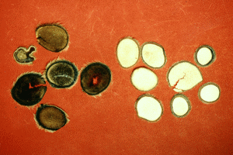

Slide 12
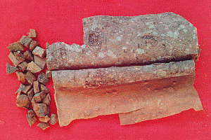
肉 桂

Slide 13
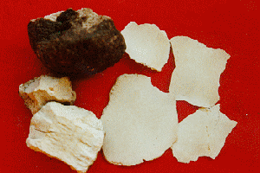
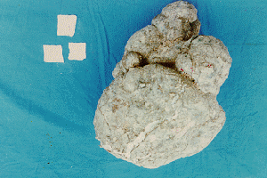
茯 苓

Slide 14
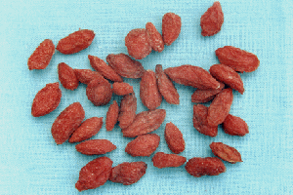
枸 杞

Slide 15
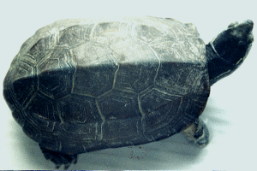
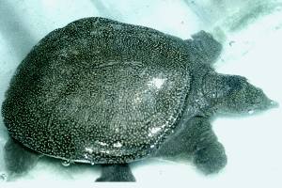
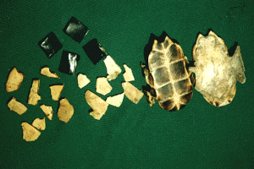
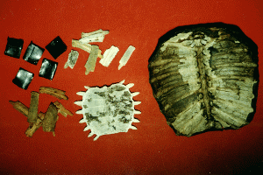
鳖甲
龟板

Slide 16
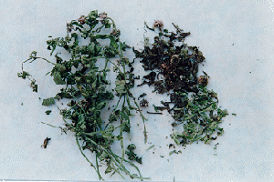
薄荷

Slide 17
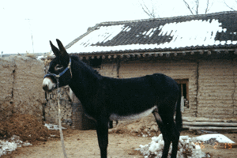
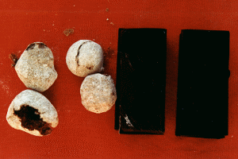
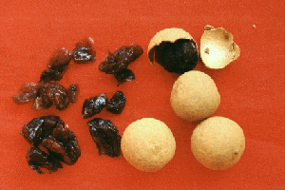
阿胶

Slide 18
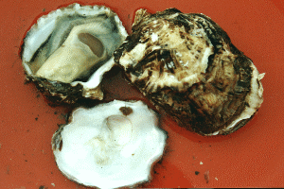
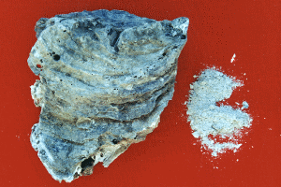
牡蛎

Slide 19
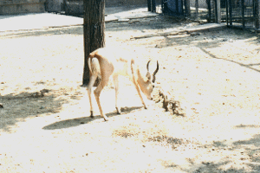
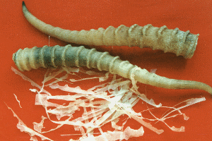
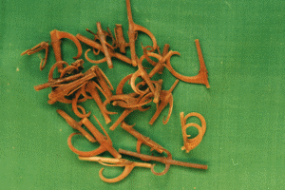
羚羊角
钩藤

Slide 20
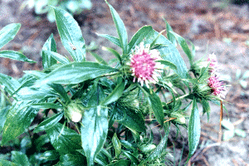
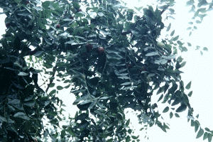
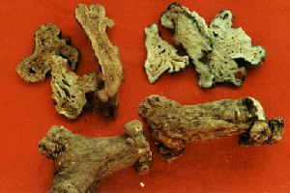
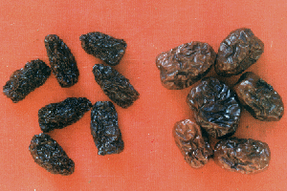
白术 大枣

Slide 21
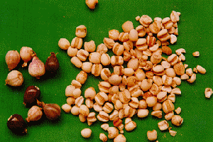
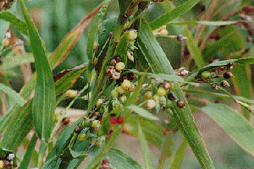
薏苡仁

Slide 22
一、调理脏腑
二、调理气血
气血失调 成因
结果
病在气分，以治气为主，治血为佐
病在血分，以治血为主，治气为佐

Slide 23
一、调理脏腑
二、调理气血
（一）补益气血
偏血虚者，治宜补血养血为主，佐以补气。
常用补血药：当归、白芍、熟地、阿胶、枸杞子、何首乌、龙眼肉、鸡血藤。代表方：四物汤、胶艾四物汤。
补脾益气：当归补血汤、人参养荣汤、滋血汤。
补肾益精生血：归肾丸、大小营煎、养精种玉汤等。
偏气虚者，健脾益气，或补益肾气，佐以养血。常用药：人参、黄芪、党参、白术、茯苓、山药。常用方：四君子汤。
中气下陷，治宜补中益气，升提固托，常用方：补中益气汤、举元煎等。

Slide 24
一、调理脏腑
二、调理气血
（二）理气行滞
气机不畅导致月经不调、月经后期、闭经、痛经、症瘕等。
常用药：柴胡、枳壳、香附、合欢皮、青皮、佛手、木香、川楝子等。常用方：逍遥散、四逆散、柴胡疏肝散等。
气机逆乱导致月经紊乱，恶阻等。
常用药：沉香、降香、厚朴、苏子、枇杷叶、代赭石等。常用方：顺经汤、香砂六君子汤。

Slide 25
一、调理脏腑
二、调理气血
（三）活血化瘀
针对病因（寒凝、热结、气滞、气虚）用药，若为重证宜用虫类、血肉有情之品搜剔脉络。
反因气滞、寒凝、热灼而为血瘀，冲任阻滞，可致月经不调、闭经、崩漏、痛经、异位妊娠、妊娠腹痛、胎死不下、产后腹痛、产后恶露不绝、癥瘕等。

Slide 26
一、调理脏腑
二、调理气血
（三）活血化瘀
寒凝血瘀：温经活血。桂枝茯苓丸、少腹逐瘀汤、生化汤。
热灼成瘀：清热凉血化瘀。常用方：逐瘀止血汤、血府逐瘀汤、解毒活血汤等。
气虚血瘀：益气化瘀。常用方：补阳还五汤、举元煎合失笑散等。
气滞血瘀：行气活血化瘀。常用方：膈下逐瘀汤、金铃子散等。

Slide 27
一、调理脏腑
二、调理气血
（三）活血化瘀
和血：当归、赤芍、三七、鸡血藤。
活血：川芎、红花、蒲黄、五灵脂、益母草、泽兰、乳香、没药、王不留行、姜黄等；
破血：水蛭、桃仁、血竭、三棱、莪术、蛰虫等。
妊娠期用药：“有故无陨，亦无殒也......衰其大半而止”。

Slide 28
一、调理脏腑
二、调理气血
（四）温经散寒
（五）清热凉血
（六）祛湿化痰

Slide 29
一、调理脏腑
三、调理奇经
（一）补益奇经
（二）固摄奇经
（三）通利奇经
（四）镇安奇经

Slide 30
一、调理脏腑
四、调整月经周期法
（一）行经期—活血调经-——五味调经散
（二）经后期—补益肝肾——归芍地黄汤
（三）经间期—重阴转阳——促排卵汤
（四）经前期—补肾助阳——补肾助孕汤

Slide 31

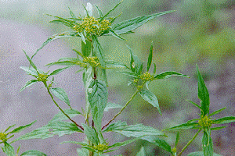
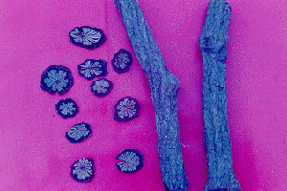
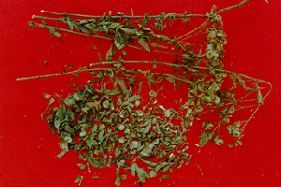
红藤 败酱

Slide 32
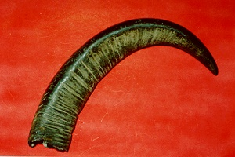
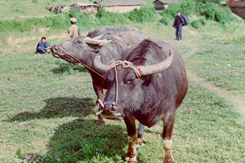
水牛角

Slide 33
第二节 常用外治法
外治之理，即内伤之理”
外洗阴户、阴中纳药、肛门导入等外治方法始于汉代（《金匮要略》）。
特点：多途径给药，局部治疗，提高疗效。可与内治法配合使用。
外治法适用于外阴、阴道、子宫颈及子宫内等局部病变。

Slide 34
一.外阴熏洗：以煎好的中药蒸汽向阴户进行熏蒸，以及用温度适宜的药液进行淋洗和侵浴的一种外治法。
作 用：清热解毒，止带消肿
适应症：阴疮、阴痒、带下病
二. 阴道冲洗：以器械注入药液，冲洗外阴阴道
作 用：清洁阴道，解毒杀虫、止带止痒
适应症：阴痒、带下病，术前准备

Slide 35
三. 阴道纳药：以栓剂、胶囊或膏剂纳入，留置时间较长、局部药物浓度较高
作 用：清热解毒、去腐、收敛、生肌、止血
适应症：阴痒、带下病
四、宫腔注入：把注射液注入子宫、输卵管
作 用：活血化瘀通络
适应症：宫腔、输卵管粘连、痛经、不孕等。

Slide 36
五.肛门导入：栓剂纳入或药液保留灌肠
作 用：清热解毒，活血化瘀，散结通络
适应症：慢性盆腔炎、癥瘕
六.外敷、热熨法：药膏、药末或袋装中药蒸敷
作 用：解毒、消肿、止痛、利尿、托脓生肌
适应症：痛经、慢性盆腔炎、癥瘕、产后尿闭

Slide 37
七.药物离子导入：通过直流电场经皮肤粘膜导入
作 用：活血化瘀
适应症：慢性盆腔炎、盆腔粘连
八.针灸、推拿
痛症：体针：关元、气海、中极、三阴交、足三里
耳穴：子宫、交感、内分泌、神门
止血调经：体针：中极、关元、子宫、血海、三阴交、足三里、隐 白、大敦、神阙
耳穴：内分泌、神门、子宫、肝、脾、肾

Slide 38
附件炎：体针：中极、关元、三阴交
缺乳：主穴 乳根 配穴：合谷、膻中、足三里、后溪
产后尿潴留：三阴交、足三里、关元、神阙、中极
纠正胎位：至阴穴

Slide 39

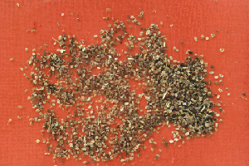
蛇床子

Slide 40
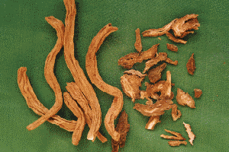
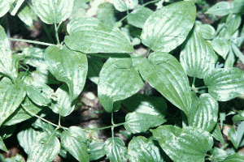
百 部

Slide 41
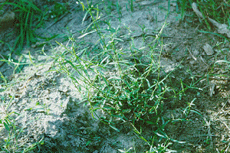
白花蛇舌草

Slide 42
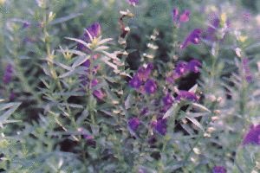
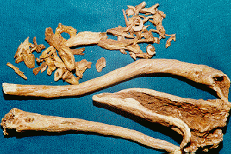
黄 芩

Slide 43
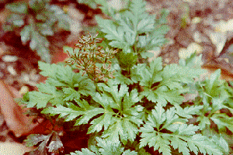
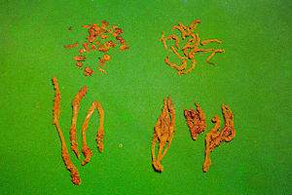
黄 连

Slide 44

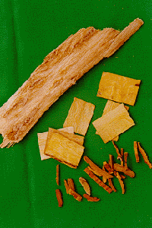

黄柏

Slide 45
第三节 急症治疗
一、血崩证（独参汤、生脉饮、举元煎等）
二、急腹证（散结镇痛胶囊等）
三、高热证（柴胡注射液等）

Slide 46
思考题
1.什么叫月经？
2.月经产生机理是什么？
3.妇科疾病的发生与哪些脏腑关系密切？
4.预产期的计算方法？
5.产褥期的生理特点？
6.妇科疾病主要的外治法有哪些？

